Slide 1
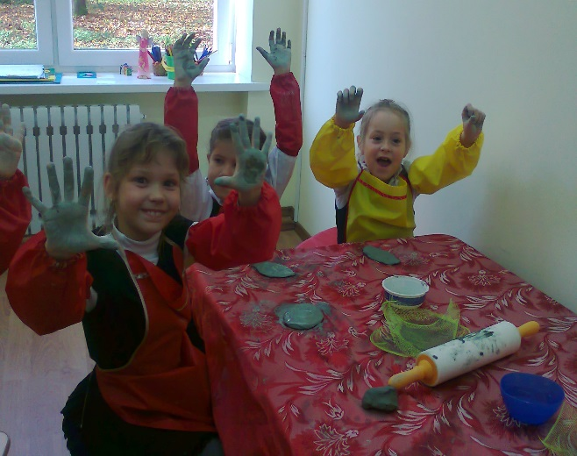
Использование альтернативных технологий в работе с детьми с сенсомоторными нарушениями в условиях подготовки и введения ФГОС для детей с ОВЗ
Короленко Е. В.
педагог-психолог ГБС(К)ОУ «Школа-интернат

Slide 2
Мастерская – это оригинальный способ организации деятельности учеников в составе малой группы (7-15 чел.) при участии учителя – мастера, инициирующего поисковый, творческий характер деятельности школьников. Мастерская предоставляет учащимся психологические средства, позволяющие им личностно саморазвиваться, осознать самих себя и свое место в мире, понимать других людей, а также закономерности мира, в котором они живут. В условиях подготовки и введения ФГОС для детей с ОВЗ может являться одной из форм организации учебного процесса, предполагающей творческую деятельность учащихся по формированию и совершенствованию компетенций.
Технология мастерских основывается на идеях свободного воспитания Ж.-Ж.Руссо, Л.Толстого, С.Френе, психологии гуманизма Л.С.Выготского, Ж.Пиаже, К.Роджерса

Slide 3
Концепция технологии Мастерских
Культурные формы должны лишь предлагаться ребенку, но не навязываться (гипотеза)
Отказ от методов принуждения и форм подавления достоинства учеников
На мастерской предоставляется возможность каждому продвигаться к истине своим путем
Процесс познания гораздо важнее, ценнее, чем само знание
Ученик имеет право на ошибку; ошибка считается закономерной ступенью процесса познания; точные знания следуют за ошибками.
Творческая деятельность - безоценочная деятельность
«Все способны». Каждый ребенок способен ко всем видам деятельности, вопрос лишь в том, какие методы будут применяться в процессе его образования и развития
Сотрудничество, сотворчество, совместный поиск.
Интенсивные методы обучения и развития. Не простое сообщение знаний как неоспоримых истин, а самостоятельное строительство знания с помощью метода критического мышления

Slide 4
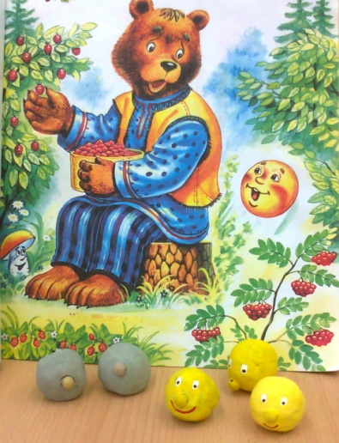
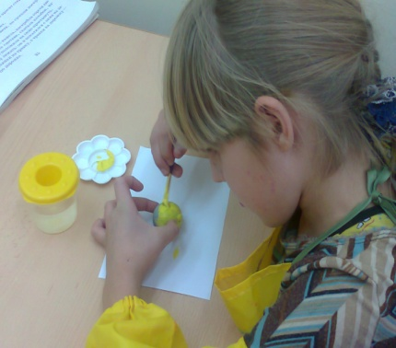
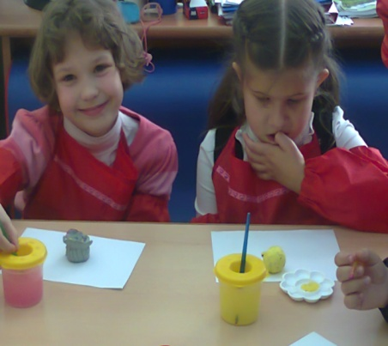
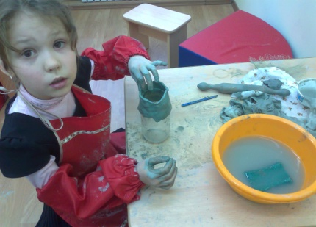
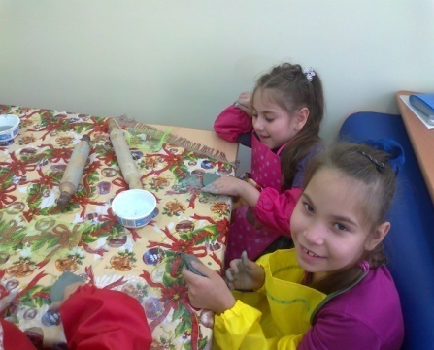
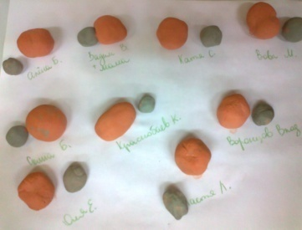
Элементы технологии
Творческое конструирование знания
Разрыв
Социализация
Социоконструкция
Самоконструкция
Индукция

Slide 5
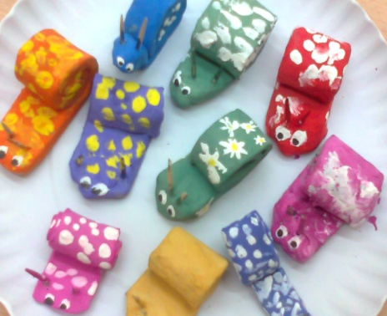
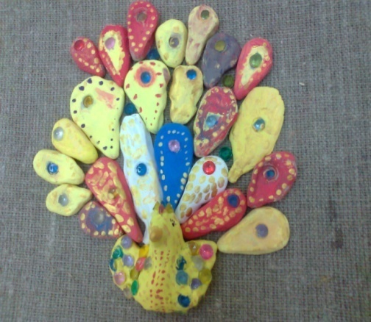
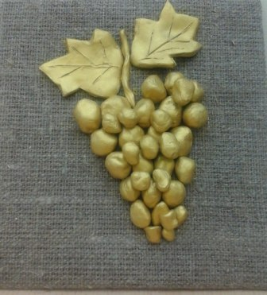
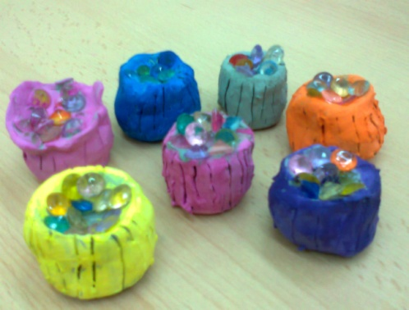
Эффективность организации мастерской
Индуктор вызвал интерес учащихся, обеспечил мотивацию дальнейшей учебной деятельности
Построение новых знаний опиралось на имеющийся у учащихся личный жизненный опыт
Имел место обогащающий всех участников диалог в мастерской
Обеспечена самостоятельность и свобода учащихся в выборе способов выполнения заданий, во мнениях и суждениях, в построении объяснений изучаемых фактов, явлений и пр.
Создана ситуация успеха для всех учащихся

Slide 6
Список использованных источников: - Выготский Л.С. Воображение и творчество в детском возрасте. М.: Просвещение, 1991 - Левченко И.Ю., Приходько О.Г., Гусейнова А.А. Детский церебральный паралич: коррекционная работа с дошкольниками. - М.: «Книголюб», 2008 - Мамайчук И.И. Психологическая помощь детям с проблемами в развитии. – СПб.: Речь, 2008 - Селевко Г.К. Современные образовательные технологии. – М., 1998
Спасибо за внимание!

